Slide 1

Kedi Köpek Tespiti

Slide 2
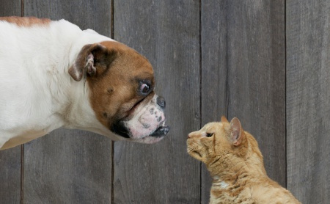
Problemin genel tanımı
Kedi ve köpek görüntülerini, kullanacağımız derin öğrenme mimari yöntemi ile ayırt etmek. Yani kedi ve köpek içeren görüntülerin, bu kedi bu köpek diye tahmininin sağlandığı bir çözümdür.

Slide 3
Kullanılan Veri Seti
Veri seti hazır olarak kaggle platformundan alınmıştır.
Veri setinin ismi dogs vs cats.
Veri seti içerisindeki train dosyasında 7500 kedi 7500 köpek görüntüsü bulunmaktadır.
Test1 dosyasında ise 7500 karışık görüntü bulunmaktadır.
Görüntüler cat = 0 , dog = 1 etiketi ile etiketlenmiştir.

Slide 4
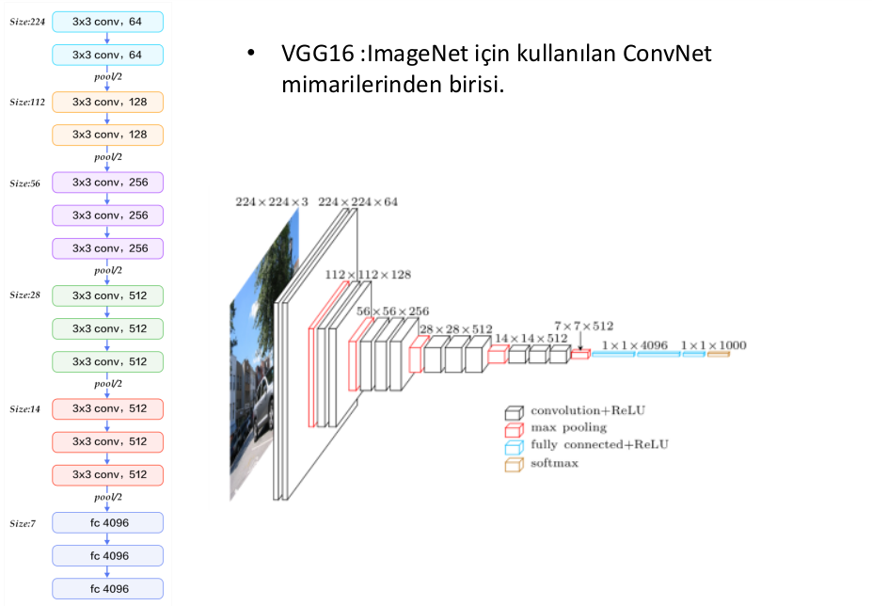
VGG16 Nedir?
VGG16, 13 konvolüsyon 3 tam bağlı katmandan oluşan bir derin öğrenme mimarisidir. Bu tekrarlı katmanlar sayesinde daha derin özellikler yakalanır ve daha yüksek doğruluk oranları elde edilir. Ancak, bu durum aynı zamanda modelin daha fazla hesaplama gücü gerektirmesine neden olur.

Slide 5
VGG16 Giriş Katmanı
VGG16 modeline giren görüntülerin boyutu 224x224 piksel olarak belirlenmiştir.
Renk kanalları için RGB kullanılmıştır.
Ardışık evrişim katmanları, derin özelliklerin yakalanmasına yardım ederken aynı zamanda karmaşıklığın artmasına da neden olur.

Slide 6
VGG16 Evrişim Katmanları
VGG16, toplamda 13 evrişim katmanına sahiptir.
Evrişim katmanları, görüntü üzerinde belirli boyutlardaki filtrelerin kaydırılarak uygulanmasıyla özellik haritalarını oluşturur.
VGG16'deki filtre boyutları genellikle 3x3'tür.Bunun nedenleri ise;
3x3 filtreler, bir görüntü üzerindeki kenarlar ve köşeleri etkili bir şekilde yakalayabilir. Aynı zamanda farklı yönlere karşı da hassasiyet sağlar.
Örneğin, 5x5 filtreler, 3x3 filtrelerden daha fazla parametre gerektirir. Dolayısıyla, 3x3 filtreler kullanmak, modelin karmaşıklığını kontrol etmek ve hesaplama maliyetini azaltmak için bir denge sağlar.
3x3 filtreler, matris çarpımlarını daha verimli bir şekilde gerçekleştirir . Bu, hesaplama yükünü azaltır ve modelin daha hızlı çalışmasını sağlar.
Ardışık evrişim katmanları, derin özelliklerin yakalanmasını sağlarken karmaşıklığın artmasına da sebep olabilir.

Slide 7
Evrişim Katmanlarında Aktivasyon Fonksiyonları
ReLU fonksiyonu, negatif girişlerde 0 ve pozitif girişlerde giriş değerini doğrudan çıktı olarak döndüren bir aktivasyon fonksiyonudur. [0,∞]
Sigmoid fonksiyonu, çıktıyı [0, 1] aralığına sıkıştıran ve özellikle ikili sınıflandırma problemlerinde kullanılan bir aktivasyon fonksiyonudur. Biraz daha yavaş öğrenir.
Softmax fonksiyonu, giriş değerlerini [0, 1] aralığına sıkıştırır .Her bir sınıfın olasılığını belirtir ve toplam olasılıkların 1'e eşit olması sağlanır.çok sınıflı sınıflandırma problemlerinde tercih edilir.

Slide 8
Max Pooling Katmanları
VGG16 modelinde 5 adet maksimum havuzlama (max pooling) katmanı bulunur.
Maksimum havuzlama, özellik haritalarının boyutunu küçültmek ve önemli özelliklerin korunmasına yardımcı olmak için kullanılır.
2x2 boyutunda ve adım değeri olarak 2 kullanıldı. Bunun nedenleri ise;
Max Pooling, görüntünün boyutunu azaltarak modelin hesaplama ve hafıza gereksinimlerini azaltır. 2x2 boyutundaki Max Pooling katmanı, giriş görüntünün boyutunu yarıya indirir.
Max Pooling, modelin parametre sayısını azaltırken genel olarak aynı bilgiyi korur. Daha az parametre, modelin eğitimini hızlandırabilir ve aşırı uyum riskini azaltabilir.

Slide 9
Tam Bağlantılı Katmanlar
Tam bağlantılı katmanlar, özellik haritalarını düzleştirerek ve sınıflandırma için kullanılan nöronlara bağlayarak sonuç üretir.
VGG16'da 3 adet tam bağlantılı katman bulunur.
Aktivasyon fonksiyonu olarak ReLU kullanılır.
Son tam bağlantılı katmanın ardından, sınıflandırma için Softmax aktivasyon fonksiyonu kullanıldı.

Slide 10
VGG16'nın Avantajları
Derinlik ve karmaşıklık: VGG16, 16 katmanlı bir derin sinir ağıdır ve daha basit modellere göre daha derin bir mimariye sahiptir. Bu derinlik, daha karmaşık ve daha yüksek seviyede özelliklerin öğrenilmesine olanak tanır.
İyi performans: VGG16, ImageNet veri kümesi üzerinde yüksek doğruluk oranları elde etmiştir. Bu, genel bir veri kümesinde iyi performans sergilediği anlamına gelir.
Basit yapı: VGG16, temel olarak ardışık evrişim ve pooling katmanlarından oluşan basit bir yapıya sahiptir. Bu, modelin anlaşılmasını, eğitimini ve uygulanmasını kolaylaştırır.

Slide 11
VGG16'nın Dezavantajları
Yüksek hesaplama ve bellek gereksinimi: VGG16, derin ve karmaşık bir model olduğu için yüksek hesaplama gücü ve bellek gerektirir. Bu, eğitim ve çıkarım sürelerini uzatabilir ve daha fazla kaynak gerektirebilir.
Aşırı uyum riski: VGG16 gibi derin modeller, büyük miktarda parametreye sahiptir. Bu, eğitim verilerine aşırı uyum riskini artırabilir, yani modelin eğitim verilerine aşırı derecede uyum sağlayarak doğrulama yeteneğini azaltabilir.

Slide 12
Bu projede neden VGG16 kullanıldı?
VGG16, derinlik ve karmaşıklığıyla dikkat çeken bir modeldir. Bu projede, köpek ve kedilerin sınıflandırılması için kullanılmıştır . VGG16, genel bir veri kümesi olan ImageNet üzerinde iyi performans sergilemiştir ve özellikle nesne tanıma işlemlerinde kullanılmıştır. Bu nedenlerle, VGG16 gibi bir derin sinir ağı mimarisi bu projede tercih edilmiştir.

Slide 13
Transfer Öğrenme Nedir?
Transfer öğrenme, önceden eğitilmiş bir modelin öğrendiği bilgilerin, farklı bir görevde kullanılması anlamına gelir. Bu yaklaşım, genellikle bir veri setinden yeterli miktarda veri toplamak mümkün olmadığında veya eğitim için yüksek hesaplama kaynaklarına sahip olunmadığında tercih edilir. Benim kullanma nedenim ise GPU kaynağını kullanamadığım için eğitim sürelerinin çok uzun olması.

Slide 14
Neden Transfer Öğrenme Kullanıldı?
Hızlı eğitim: Önceden eğitilmiş bir modelin ağırlıkları ve özellikleri zaten belirli bir veri kümesi üzerinde eğitildiği için, bu ağırlıkları başlangıç noktası olarak kullanmak ve sadece yeni görevin özelleştirilmiş kısımlarını eğitmek, eğitim süresini önemli ölçüde azaltabilir.
Veri verimliliği: Bir eğitim için yeterli miktarda etiketli veriye sahip olmak zor olabilir. Transfer öğrenme, önceden eğitilmiş bir modelin temel özellikleri genel bir veri kümesinden öğrenmiş olması sayesinde, daha az etiketli veri kullanarak yeni bir görevde iyi sonuçlar elde etmeyi mümkün kılar.

Slide 15
Transfer Öğrenme Avantajı
Daha iyi performans: Sınırlı kaynak durumunda, sıfırdan bir modelin eğitimi zor olabilir veya aşırı öğrenmeye neden olabilir. Önceden eğitilmiş bir model kullanarak, genel özellikleri zaten öğrenilmiş olduğundan, daha iyi bir başlangıç noktası elde edilir ve modelin daha iyi performans göstermesi sağlanır.
Özellik transferi: Önceden eğitilmiş bir model, görsel özellikler, nesne tanıma veya yüz tanıma gibi genel özellikleri öğrenmiş olabilir. Bu özellikler, yeni görevde de geçerli olabilir ve daha iyi sonuçlar elde etmek için kullanılabilir.

Slide 16
Optimizasyon Algoritmaları
Derin öğrenme modeli eğitirken, modelin ağırlıklarını güncellemek için bir optimizasyon algoritması kullanılır. Yaygın olarak kullanılan bazı optimizasyon yöntemleri:
Adam (Adaptive Moment Estimation): Momentum ve RMSProp algoritmalarının bir kombinasyonudur. Gradientlerin ortalamasını ve karesel gradyanların ortalamasını kullanarak ağırlıkları günceller. Adam, genellikle derin öğrenme modellerinde iyi performans gösteren yaygın bir optimizasyon yöntemidir.
RMSProp (Root Mean Square Propagation): Bu yöntem, gradientlerin karesel ortalamasını hesaplayarak ağırlıkları günceller. Yüksek gradyan değerlerini azaltarak eğitim sürecini istikrarlı hale getirir.
Adagrad (Adaptive Gradient): Bu yöntemde, her parametre için ayrı ayrı bir öğrenme hızı hesaplanır. Daha az görülen parametreler için öğrenme hızı büyük olurken, daha sık görülen parametreler için öğrenme hızı küçük olur. Bu şekilde, nadir görülen parametrelerin daha hızlı öğrenmesi ve sık görülen parametrelerin daha yavaş öğrenmesi sağlanır.

Slide 17
Model Tipi
Sequential Model: Bu model tipi, sıralı katmanlardan oluşan basit bir yapıya sahiptir. Her katman, girdi verilerini alır ve bir çıktı üretir. Bu çıktı, bir sonraki katmanın girdisi olur. Sıralı ve basit sinir ağları için tercih edilir.
Functional API Model: "Functional" API, TensorFlow'da kullanılan bir modelleme arayüzüdür. Bu API, daha karmaşık ve dallanmış sinir ağı yapılarını tanımlamak için kullanılır. Çoklu giriş ve çıkışları olan sinir ağları veya paylaşılan katmanlara sahip ağlar gibi karmaşık yapılar için uygundur.
Model Subclassing: Bu yöntemde, "Model" sınıfından türetilen özelleştirilmiş bir model oluşturulur. Bu şekilde, sinir ağının her yönünü özelleştirebilirsiniz. Modelinizi oluşturmak için katmanları manuel olarak tanımlamalı ve çağırmalısınız. Modelinize özel işlevleri ve geriye yayılımı (backpropagation) uygulamak istediğinizde kullanışlıdır.

Slide 18
Neden Sequential
Uygunluk: Sequential modeli, basit tam bağlantılı sinir ağları veya evrişimli sinir ağları gibi sıralı yapıların çoğu için uygundur.
Sequential modeli, sıralı ve basit sinir ağı yapılarını oluşturmak için tercih edilen bir model tipidir bu yüzden seçildi

Slide 19
Eğitim Aşaması
Modelin eğitimi için 'model.fit' fonksiyonunu kullanarak aşağıdaki parametreleri belirledik:
Eğitim veri seti: 'train_generator' (eğitim verilerini sağlayan veri üreteci)
Epoch sayısı: 10 (modelin kaç kez eğitileceği)
Geri dönüt fonksiyonları: 'reduce_lr', 'early_stopping', 'checkpoint' (modelin eğitim sürecini kontrol etmek ve iyileştirmek için kullanılan geri dönüt fonksiyonları)
Bu parametreleri kullanarak modelin eğitim sürecini başlattık. Her epoch, eğitim ve doğrulama veri setlerinin üzerinde modelin ağırlıklarını güncelledik ve performans metriklerini değerlendirdik. Eğitim süreci, belirtilen epoch sayısı kadar tekrarlandı.

Slide 20
Performans Metrikleri
Doğruluk Oranı (Accuracy): Modelin doğru sınıflandırma yüzdesini gösterir. Yani, doğru tahmin edilen örneklerin toplam örnek sayısına oranıdır.
Loss (Kayıp): Modelin eğitim veri setindeki tahminlerinin gerçek etiketlerden ne kadar uzak olduğunu ölçen bir değerdir. Daha düşük bir kayıp değeri, modelin daha doğru tahminler yaptığını gösterir.
lr (Learning Rate): Öğrenme hızını temsil eder.

Slide 21
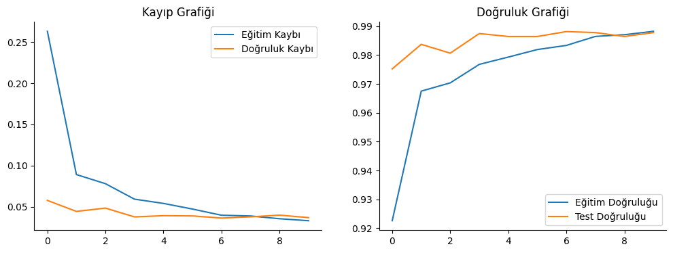
Eğitim Sonuçları

Slide 22
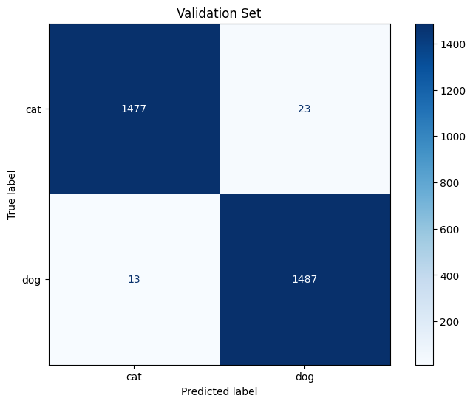
Confusion Matrisi
• Sol üst (1477): "cat" olarak gerçek etikete sahip ve doğru bir şekilde "cat" olarak tahmin edilen örneklerin sayısı.
• Sol alt (13): "cat" olarak gerçek etikete sahip ancak yanlış bir şekilde "dog" olarak tahmin edilen örneklerin sayısı.
• Sağ üst (23): "dog" olarak gerçek etikete sahip ancak yanlış bir şekilde "cat" olarak tahmin edilen örneklerin sayısı.
• Sağ alt (1487): "dog" olarak gerçek etikete sahip ve doğru bir şekilde "dog" olarak tahmin edilen örneklerin sayısı.

Slide 23
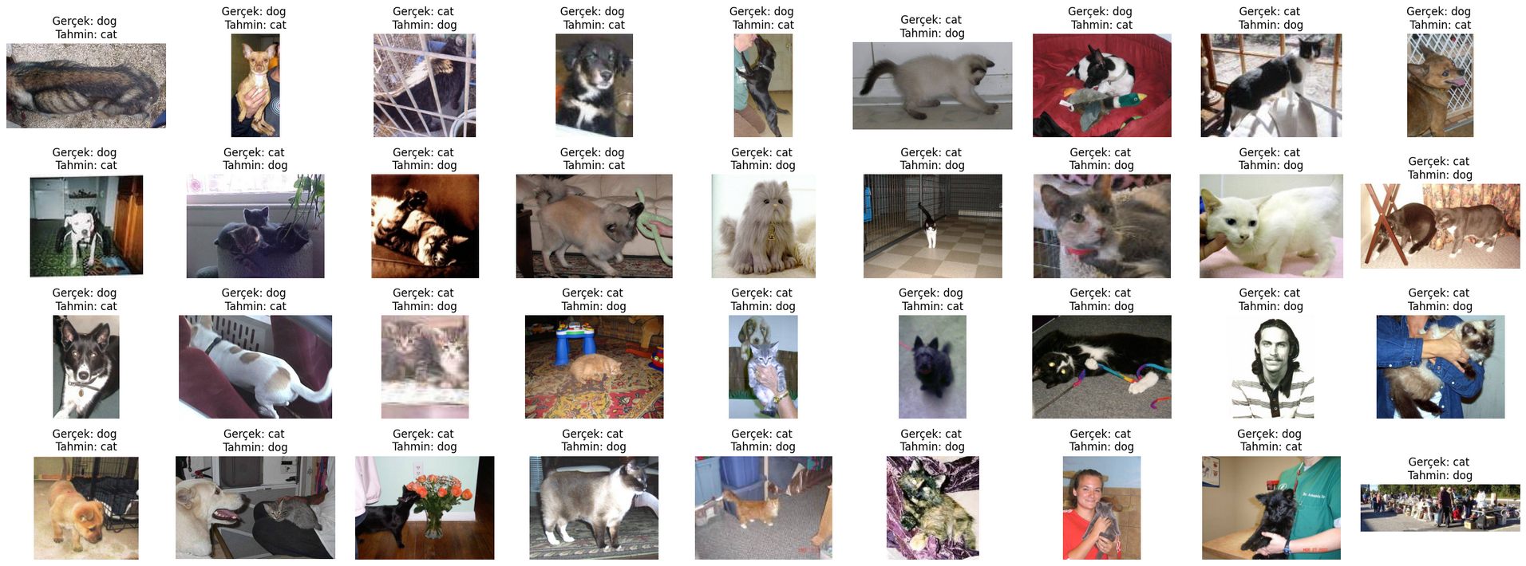
Hata analizi

Slide 24
DİNLEDİĞİNİZ İÇİN TEŞEKKÜR EDERİM

